Slide 1
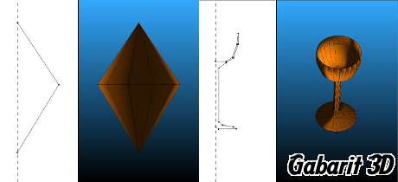



Présentation du développement du projet

Slide 2

Introduction
Conception et méthodes
Développement
Conclusion
<numéro>
Notes:
<numéro>

Slide 3


Slide 4

  Création d'un logiciel
  Modélisation de gabarit
  Gabarit 3D : 2D & 3D
<numéro>
Notes:
<numéro>

Slide 5


Slide 6

Marché des logiciels 3D
  CodeBlocks, Notepad++, Kate,...
    Public visé
    Points forts et points faibles
Cahier des charges
  Modules à développer
  Séparation du travail en sous-groupes
<numéro>
Notes:
<numéro>

Slide 7

Outils utilisés
  Langage C
  Developpement sur CodeBlocks
  Gestion des évènements
  Conversion 2D / 3D
  Interface graphique
<numéro>
Notes:
<numéro>

Slide 8
DEVELOPPEMENT

Slide 9
Analyse et expressions des besoins
Intuitivité
Affichage du gabarit et modularité
Affichage de l'objet en 3D

Slide 10
Choix des outils
Fenêtrage
  Glut
Modélisation
  OpenGL

Slide 11


Slide 12

LE LOGICIEL
  Retouches
  Contraintes liées au temps
  Fonctionnel
COMPETENCES ACQUISES Travail en groupe
Fonctionnement du groupe de travail
  Efficacité, entraide, harmonie
  complémentarité
<numéro>
Notes:
<numéro>

